Slide 1
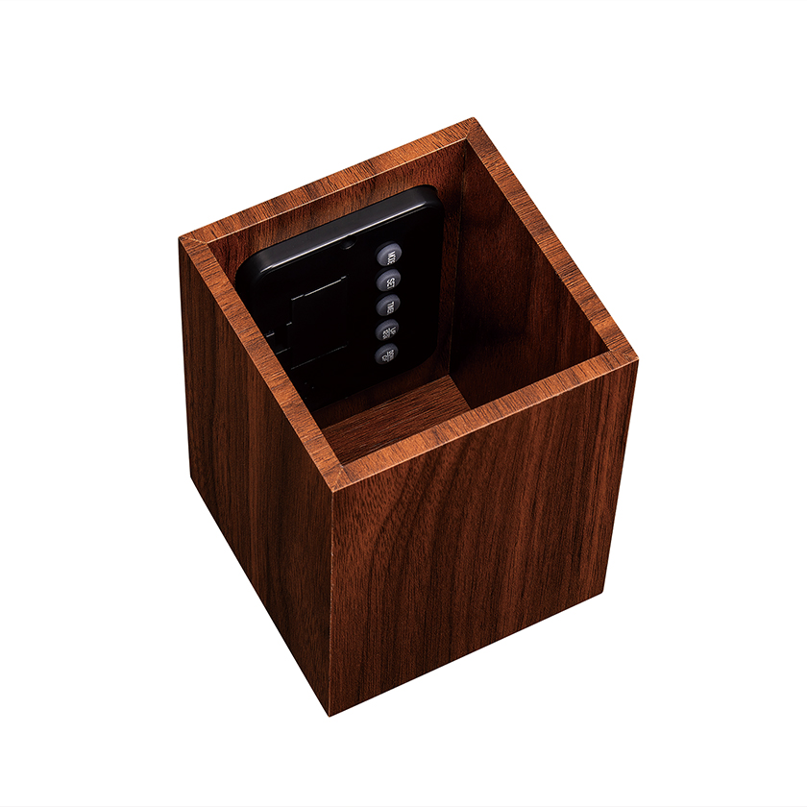
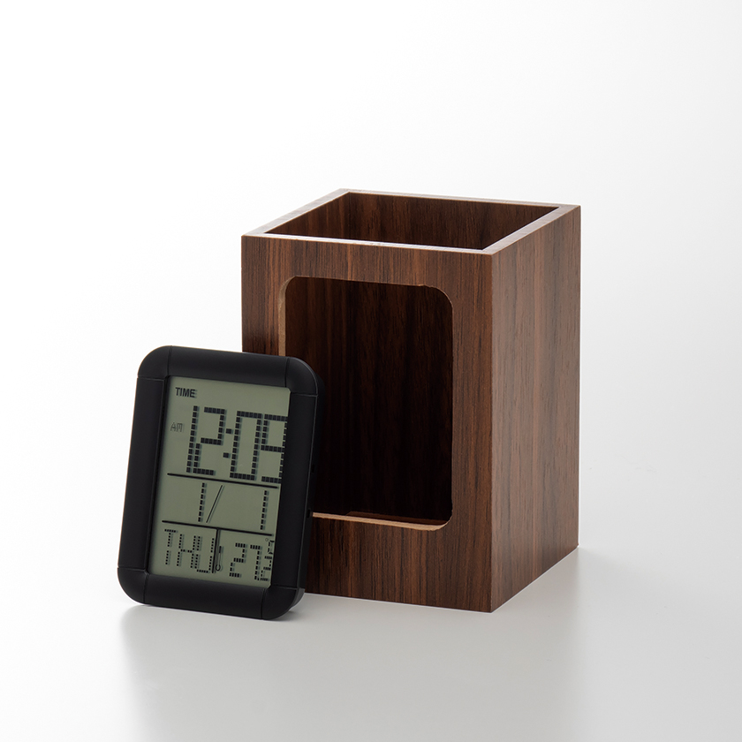
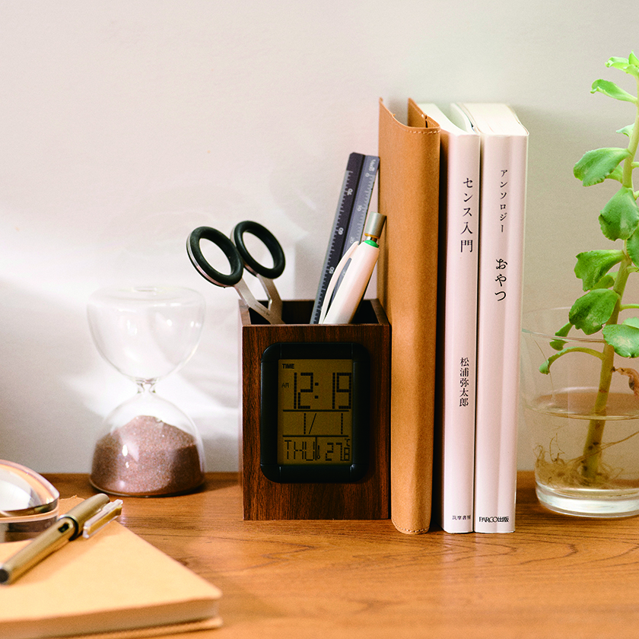
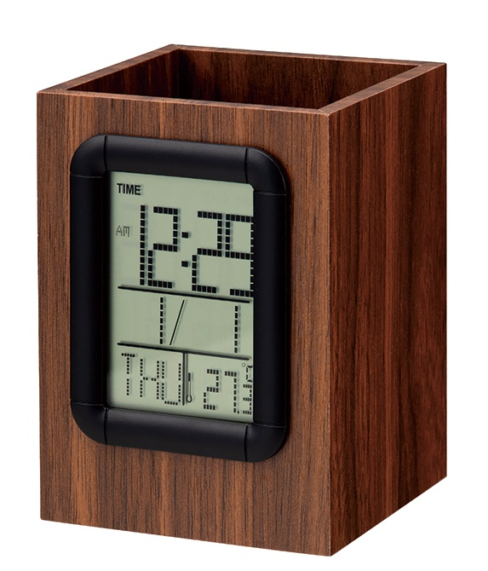
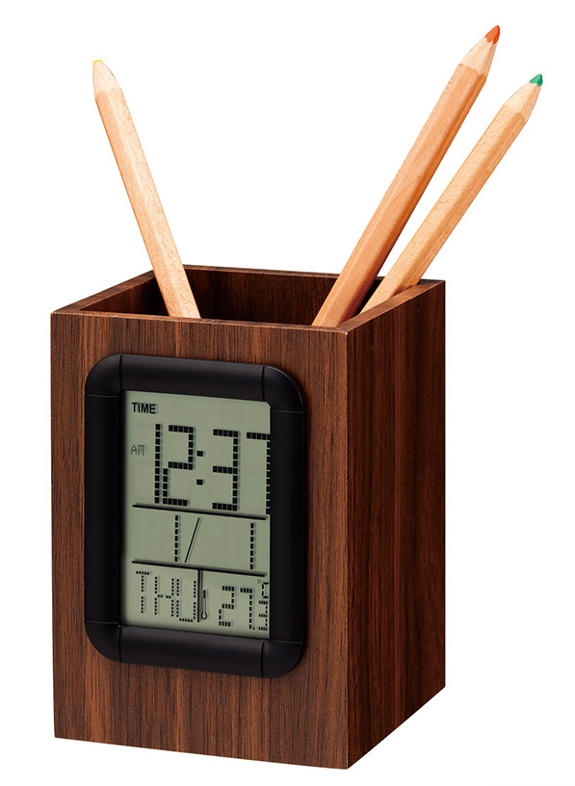
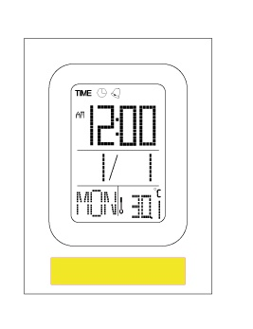
品番:D3678
ウッド調ペンスタンドクロック
上代:\1,500(税込\1,650)
インテリアにも馴染むウッド調のペンスタンド時計
学校の入学記念や卒業記念に
■商品情報
商品サイズ | 70×70×95㎜
重量 | 119g
材質 | MDF、PVC
カラー | ブラウン
備考 | 化粧箱入り、ボタン電池（LR1130）×2個内蔵
梱入数 | 60
memo
■名入れ範囲
W50×H10ｍm

